Slide 1
第六章 弯 曲 应 力（6）
第二十六讲知识点
弯拉（压）组合应力
偏心压缩
截面核心

Slide 2










§6-6 弯拉(压)组合与截面核心
下图：载荷在端截面内时，柱内是否可能拉应力破坏？
右图：杆另一侧对称开一缺口，杆内最大应力是增加还是减小？

Slide 3
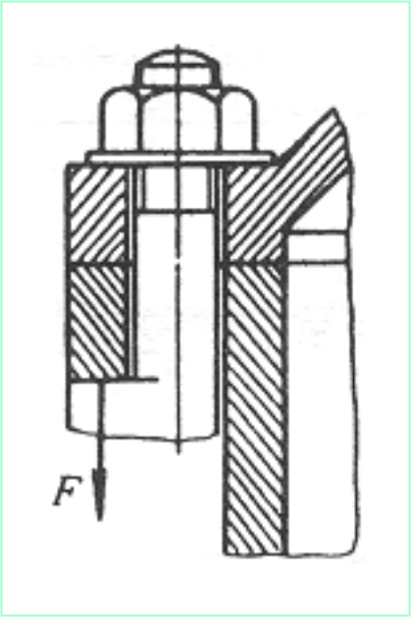
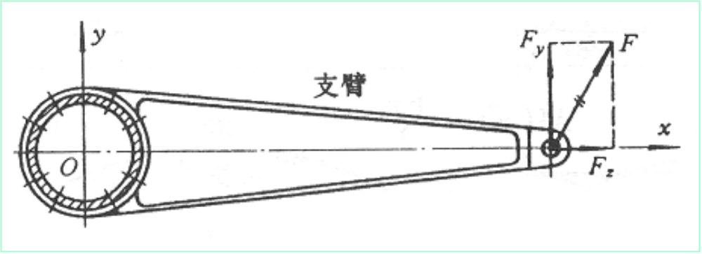
一、弯拉(压)组合的应力
工程实例：
弯拉组合
偏心拉压
（横向载荷＋轴向载荷）
(外力平行且偏离轴线)

Slide 4















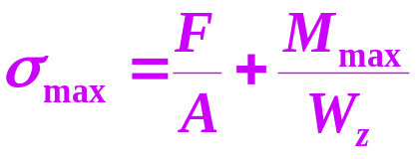
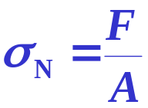
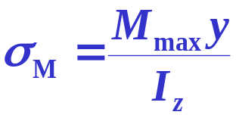
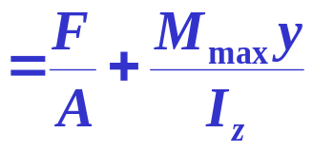


弯拉（压）组合分析
内力－F_{N}，M
危险点处－单向应力

Slide 5
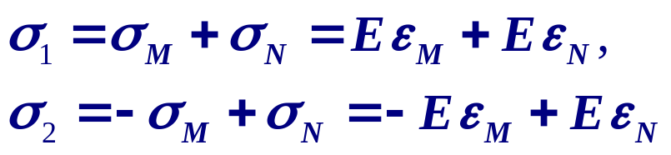
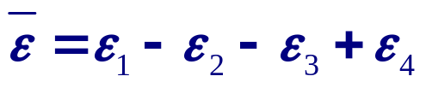
偏心拉压实验方案设计：已知矩形杆横截面积A=bh，材料弹性模量E，试由电测法测量轴向载荷F和偏心距δ。请设计布片方案、桥路、写出与读数应变关系式。
F
1
F
δ
δ
2
设计思路讨论：
1、2两点应力由拉伸与弯曲正应力构成
B
●
R₁
R₂
A
C
●
●
R₃
R₄
●
●
应变仪读数应变
实验方案：
①上下表面1、2布片
●
D
②测量F，应变片分别接AB、CD段
③测量δ，应变片分别接AB、BC段

Slide 6

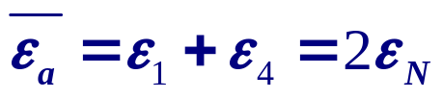
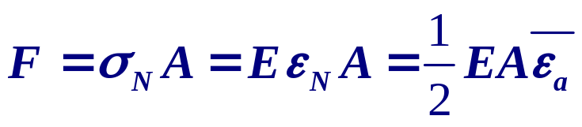
F
1
F
δ
δ
2
解：1）测量轴力F
B
ε₁
●
ε_{t}
布片方案与桥路如图，
是温度补偿片。
R₁
R₂
A
C
●
●
R₃
R₄
●
●
ε_{t}
ε₂
●
D

Slide 7
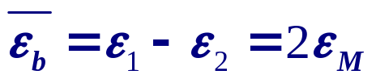
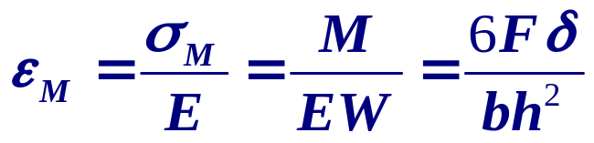
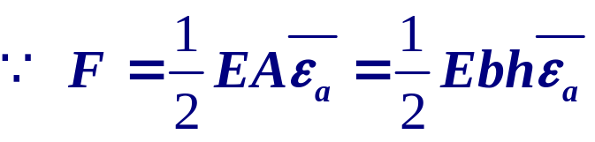
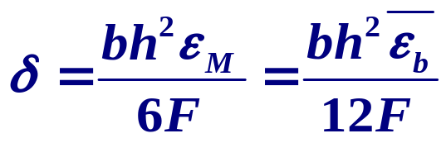
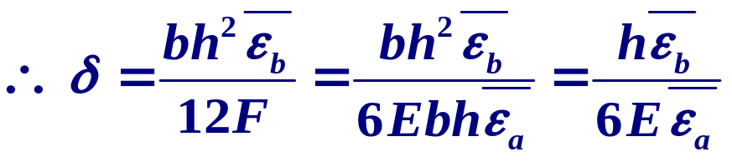
F
1
F
h
δ
δ
B
2
ε₁
●
ε₂
R₁
R₂
解：2）测量偏心距δ
A
C
●
●
R₃
R₄
●
●
●
D

Slide 8
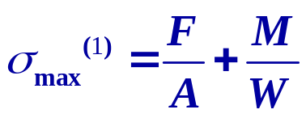
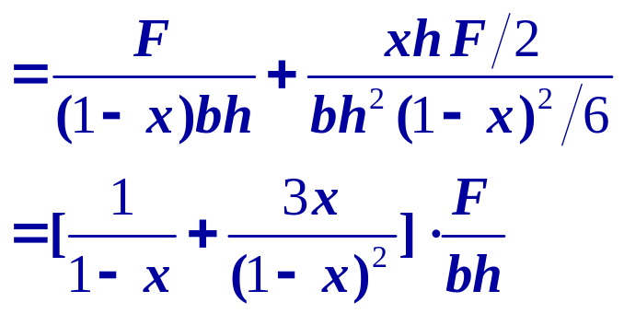
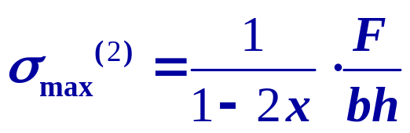
例：矩形杆宽h，厚b，轴向载荷F，一
侧深xh缺口，求杆内最大应力随x变化，
与双侧开口情况比较。(0<x<0.5)
解：单侧开口情形
双侧开口情形

Slide 9
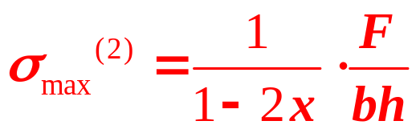

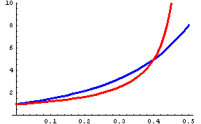
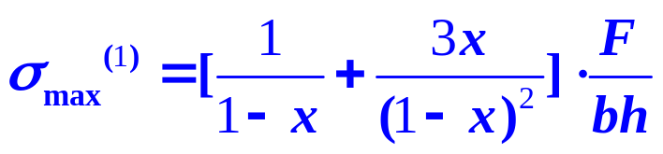



单双侧开口最大应力比较
当
时，
双侧开口
较小
一定条件下，双侧开同样缺口能降低最大应力

Slide 10
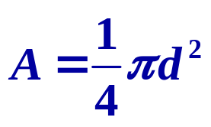
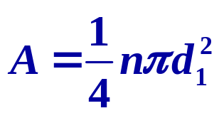

例：钢绳横截面积A，弹性模量E，许用应力[σ]，滑轮直径D，求许用拉力F。
(1) 单圆钢绳
(2) n根圆钢绳
讨论：单根圆钢绳改成n根钢绳有何好处？

Slide 11

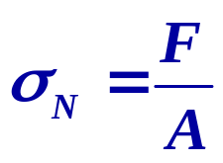
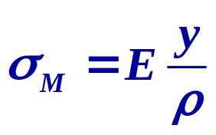
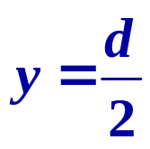
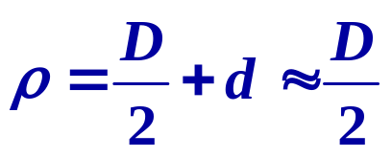
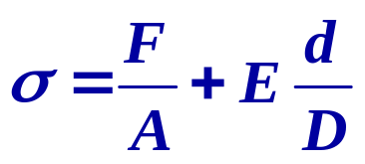
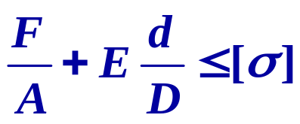
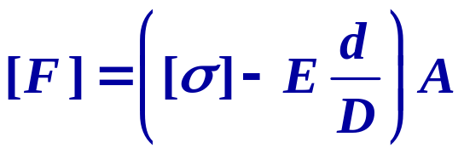
解：(1) 单圆钢绳情形
由强度条件

Slide 12
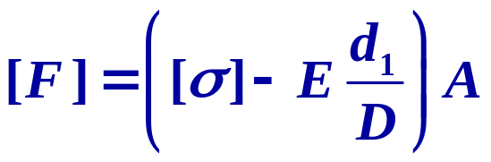
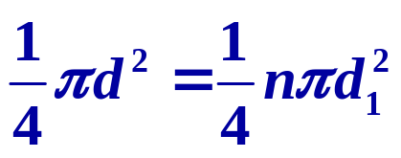
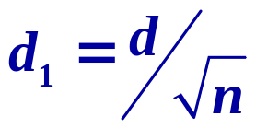
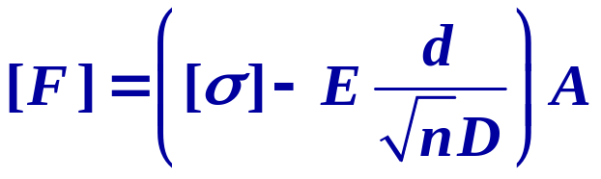
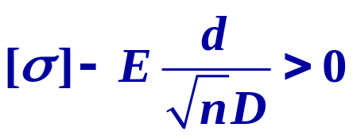
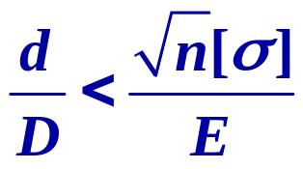
(1) 单圆钢绳情形
(2) n根圆钢绳情形
为满足强度条件：

Slide 13






例：杆长l，直径d，单位长重q，光滑墙面。求最大应力点C到A端距离s。
定性讨论：(1) 当α=0^{o时}，C位于何处？
(2) 当α=90^{o时}，C又位于何处？

Slide 14
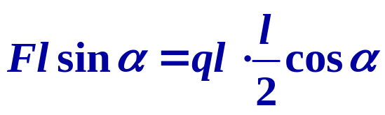


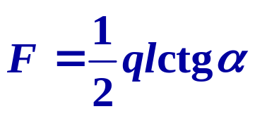
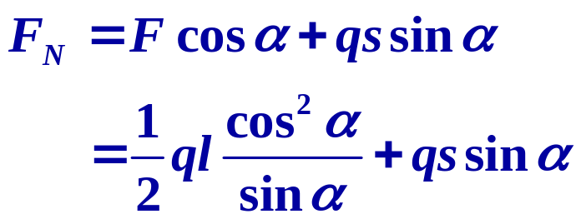
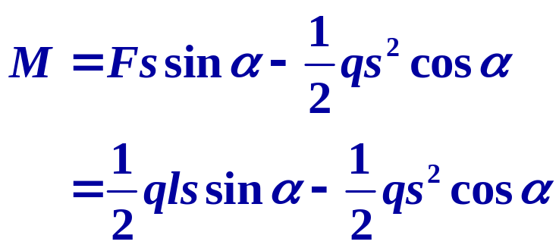
解：画杆受力图
在与A的距离s处
轴力
弯矩

Slide 15
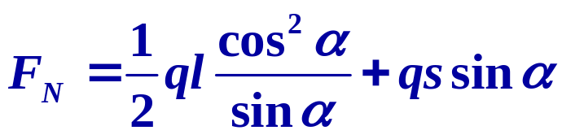
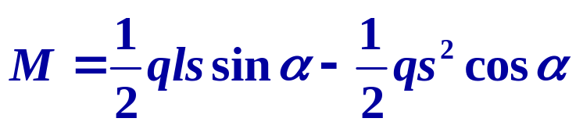
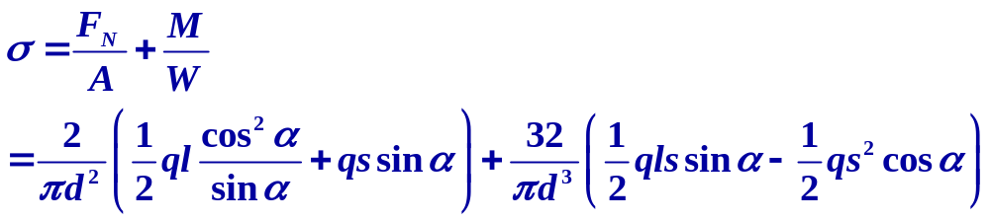
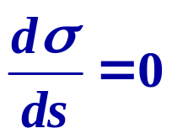
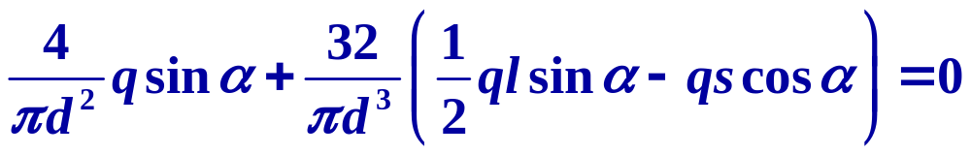
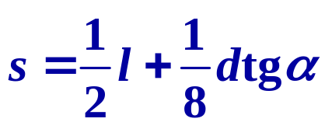
轴力
弯矩
与A距离s处的应力
由

Slide 16
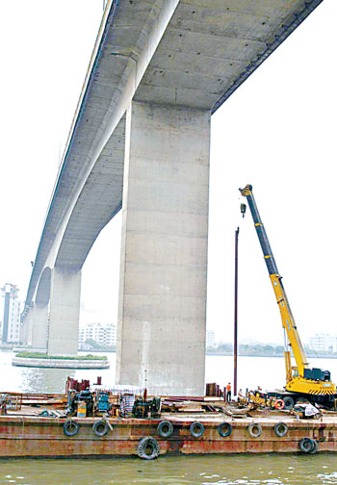
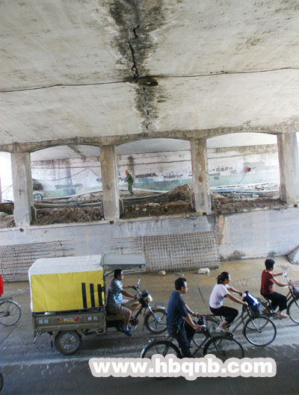
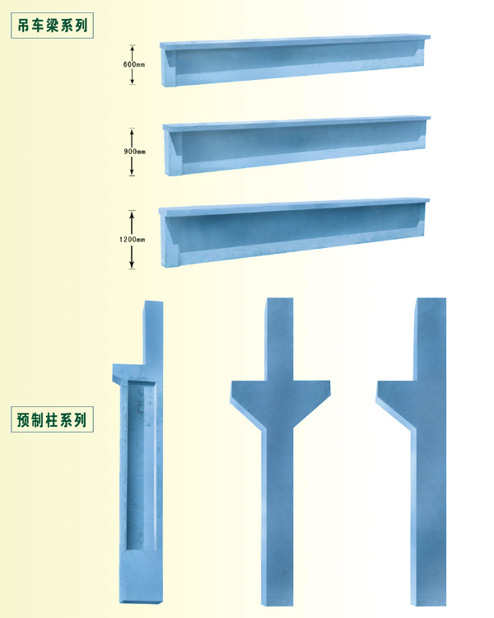
二、偏心压缩
工程实例
承压桥墩
受损桥与墩
吊车轨道支柱

Slide 17







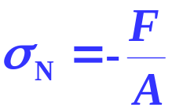




偏心压缩应力——弯压组合应力
F
外力向形心简化
弯压组合
如何判断截面内是否存在拉应力？

Slide 18



中性轴位置
F
受压柱应力
中性轴方程
柱内不出现拉应力条件：
中性轴位于截面外或与之相切

Slide 19

三、截面核心概念
脆性材料不宜受拉；
脆性材料受偏心压缩时，需
保证横截面上不出现拉应力；
③
Œ

截面核心——在偏心压缩时，保
证横截面上不 出现拉应
力的加载区域。

Slide 20











矩形截面核心的求法
1、偏心压缩的中性轴方程
2、中性轴方程过C点，截面外
中性轴
载荷作用点位于一象限，坐标方程

Slide 21


3、中性轴方程过D点，截面外
载荷作用点位于二象限，坐标方程
中性轴

Slide 22


4、截面核心边界坐标方程
一象限
二象限
三象限
四象限
截面核心如图。

Slide 23









例:
F = 10 kN，l = 2 m，e = l / 10，α = 30°，[σ] = 160 MPa，选择工字钢型号
解：1. 计算简图

Slide 24












2. 内力分析
3. 截面型号初选
按弯曲强度初步设计
选 №12.6, W_{z}=7.75×10⁻⁵ m³ , A=1.81×10⁻³ m²
4. 校核与修改设计
№12.6 满足强度要求，否则修改设计

Slide 25
作业
6-18
6-19
6-26
6-29

Slide 26
谢谢

